Slide 1
3.10 IEEE 802.2与逻辑链路控制协议
OSI
由NOS来实现
高层
IEEE 802 / RM
网络层
逻辑链路控制 LLC
数据链路层
媒体访问控制 MAC
物理层
物理层PHY

Slide 2
LLC 与 MAC 子层的功能
LAN 数据链路层按功能划分为两个子层：
LLC 和 MAC
MAC子层功能：成帧/拆帧， 实现、维护MAC协议，
位差错检测，寻址
LLC子层功能： 向高层提供SAP，建立/释放逻辑连
接，差错控制，帧序号处理
LAN 对 LLC 子层透明， 只有下到 MAC 子层才可见
到所连接的是采用什么标准的局域网（总线网、令牌总线
网或令牌环网等）

Slide 3
分成LLC和MAC两个子层的目的
将功能中与硬件相关的部分和与硬件无关的部分分开，降低实现的复杂度。
局域网特点：共享信道(如总线)。需要解决介质访问控制 ( MAC ) 问题。分层可以使帧的传输独立于介质和 MAC 方法。
LLC： 与介质、拓扑无关；
MAC：与介质、拓扑相关。

Slide 4
LLC 帧与 MAC 幀的关系
高层PDU
LLC帧：
MAC帧：
LLC首部
LLC数据
MAC首部
MAC 数据
MAC尾部

Slide 5
LLC 幀结构中的 SAP 地址
LLC帧：
1
1
1/2
长度无限制 单位：字节
DSAP
SSAP
控制
数 据
LLC首部
DSAP：目的服务访问点地址 (如 B1、B3)
SSAP： 源服务访问点地址 (如 A1、C1)
进程A
进程C
进程X
进程Y
A1
A2
B1
B2
B3
C1
( )
( )
( )
( )
( )
( )
LLC
LLC
LLC
MAC
MAC
MAC
PHY
PHY
B
PHY
C
A

Slide 6
LLC 幀结构中的 SAP 地址（续）

Slide 7
MAC 地址与 SAP 地址
两种地址：
MAC 地址，DTE 在网络中的物理地址（ 站地址 ） ， 在
MAC 帧中传送
 SAP 地址，进程在 DTE 中的逻辑地址，在 LLC 帧中传送
LAN 中的寻址分成两步：
 根据 MAC 地址找到目的站点
 根据 SAP 地址找到该 DTE 中的相应进程

Slide 8
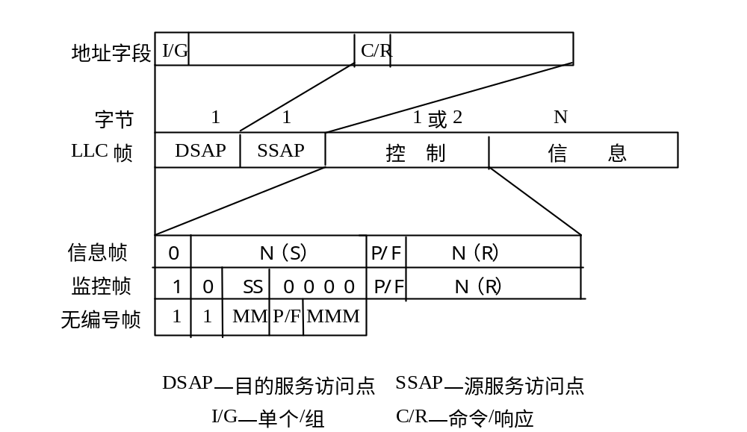
LLC 帧结构

Slide 9
LLC 子层向上层提供的服务※
操作类型1—— 即LLC1，不确认的无连接服务，适用
于广播、组播通信，周期性数据采集
操作类型2—— 即LLC2，面向连接服务，适用于长文
件传输
操作类型3—— 即LLC3，带确认的无连接服务，适用
于传送可靠性和实时性都要求的信息，
如告警信息
操作类型4—— 即LLC4，高速传送服务，适用于MAN

Slide 10
原语 (不确认的无连接服务时) ※
DL-UNITDATA.request（源地址，目的地址，数据，优先级）
DL-UNITDATA.indication（源地址，目的地址，数据，优先级）
LLC子层服务用户 LLC子层服务 …… LLC子层服务 LLC子层服务用户
Request
Indication

Slide 11
原语（面向连接服务时）※
DL-CONNECT.request（源地址，目的地址，优先级）
DL-CONNECT.indication（源地址，目的地址，优先级）
DL-CONNECT.response（源地址，目的地址，优先级）
DL-CONNECT.confirm（源地址，目的地址，优先级）
DL-DATA. request （源地址，目的地址，数据）
DL-DATA. indication （源地址，目的地址，数据）
DL-DISCONNECT. request （源地址，目的地址）
DL-DISCONNECT. indication （源地址，目的地址，理由）
DL-RESET. request （源地址，目的地址）
DL-RESET. indication （源地址，目的地址，理由）
DL-RESET. response （源地址，目的地址）
DL-RESET. confirm （源地址，目的地址）
DL-CONNECTION-FLOWCONTROL. request (源地址,目的地址,数据量)
DL-CONNECTION-FLOWCONTROL. indication (源地址,目的地址,数据量)

Slide 12
原语（带确认的无连接服务时） ※
DL-DATA-ACK.request(源地址,目的地址,数据,优先级,服务类别)
DL-DATA-ACK.indication(源地址,目的地址,数据,优先级,服务类别)
DL-DATA-ACK-STATUS.indication(源地址,目的地址,优先级,服务类别,状态)
DL-REPLY.request(源地址,目的地址,数据,优先级,服务类别)
DL-REPLY.indication(源地址,目的地址,数据,优先级,服务类别)
DL-REPLY-STATUS.indication(源地址,目的地址,数据,优先级,服务类别,状态)
DL-REPLY-UPDATE.请求（源地址，数据）
DL-REPLY-UPDATE-STATUS.指示（源地址，状态）

Slide 13

后 记
由于 Internet 发展很快， 而 TCP / IP 体系经常使用的局域网是 DIX Ethernet II 标准的网络，而不大用 IEEE 802.3 标准中的几种局域网，因此现在 IEEE 802 委员会制定的逻辑链路控制子层 LLC（即 802.2 标准）的作用已经不大， 只用于一些局域网体系结构分析的文章中， 很多厂商生产的网卡上就仅装有 MAC 协议而没有 LLC 协议，在分析实际的 TCP / IP 网络时要注意这一点。

